Slide 1
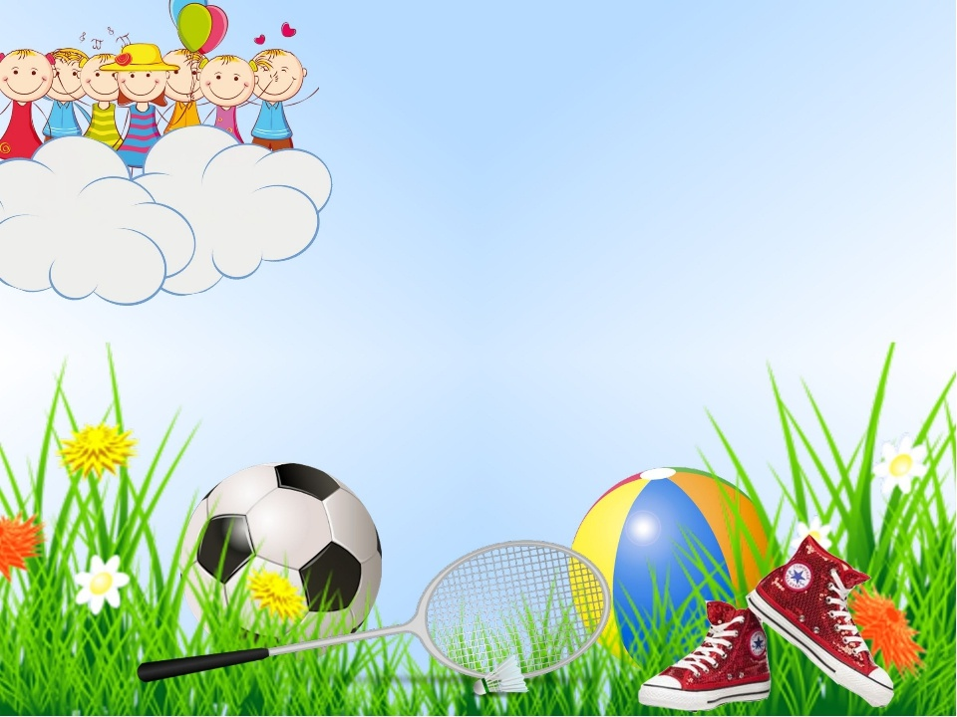
Картотека игр по физическому развитию детей раннего возраста посредством крупной и мелкой моторики
Подготовила: Ковалева О.В.

Slide 2
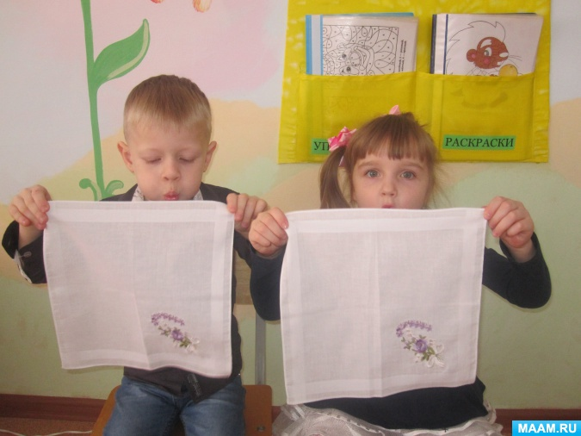
«Упражнение-игра с платком»
1.«Фокусник». Держим платок в руке и медленно начинаем собирать его в кулак, работая только пальцами, пока он полностью не исчезнет в кулаке. Затем можно повертеть кулачком, показав при этом, что платка нет. Дунуть, подбросив платок и поймать этой же рукой. Вариант: прятать платок в кулак, поочередно толкая его пальцами другой руки в зажатый кулак.
2.«Постираем платок». Имитируем движения стирки платка, в наклоне имитируем движение полоскания, держим платок большим и указательным пальцами, имитируя прищепку. Затем поочередно, чуть подбрасывая платок, меняем пальчики, перехватывая его.

Slide 3
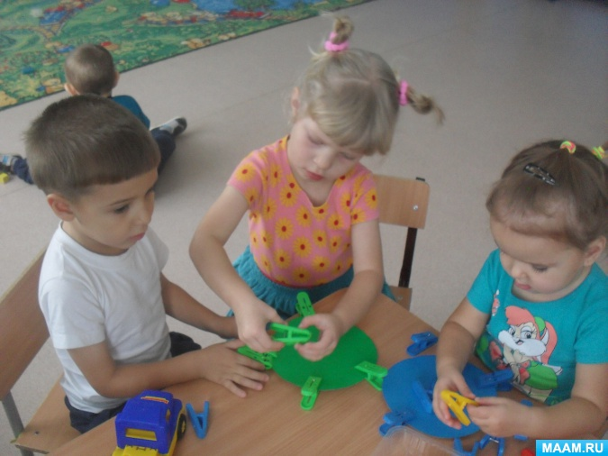
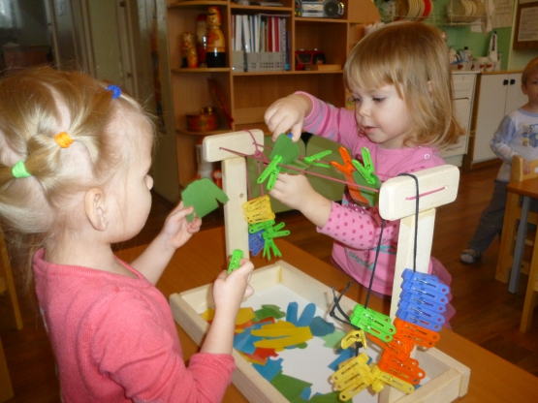
«Упражнение с прищепками»
1.«Лесные жители». На заранее вырезанные трафареты животных закрепляем прищепки и изображаем образ животных: заяц, еж, медведь, лиса и т.д.
2.«Мамины помощники». Развешивание на прищепки платков или других предметов одежды.
3.«Прятки». Закрытыми глазами найти прищепки, закрепленные заранее на одежде.

Slide 4
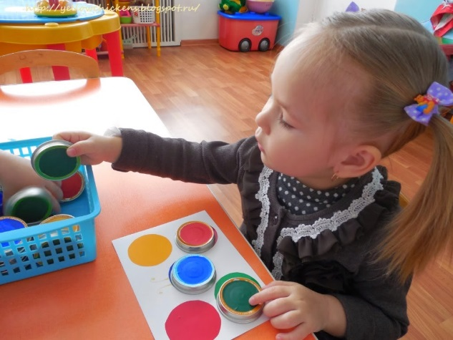
«Игры с крышками»
1 «Найди лишнюю крышку »
Задачи: развивать логическое мышление детей.
Средства: 5 крышек, 1 из которых отличается по цвету
Воспитатель выкладывает в ряд 4 крышки одного цвета и среди них кладёт 1 крышку другого цвета. Затем предлагает ребёнку убрать лишнюю крышку или заменить её на нужную по цвету.
Можно разложить крышки одинаковые по размеру (например, большие красные) и среди них одну маленькую красную крышку. Предложить выполнить то же самое задание.
2 «Найди пары одинаковых крышек»
Задачи: учить детей подбирать пары крышек на основе сходного сенсорного признака, развивать мелкую моторику пальцев рук.
Средства: коллекция крышек.
Воспитатель предлагает детям внимательно рассмотреть крышки. Затем предлагает детям подобрать пары одинаковых крышек. Можно уточнить у детей, какого они цвета, формы и размера.

Slide 5
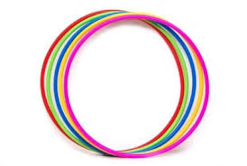
"Упражнения с обручем"
Ребенку предлагается поиграть с озорным обручем. Сначала обруч лежит на полу и малыш старается на двух ногах прыгнуть в центр. Затем взрослый приподнимает обруч над полом на небольшое расстояние и предлагает выпрыгнуть из обруча. Еще немного приподнимает.
Теперь малышу может быть сложно прыгнуть, но перешагнуть он способен. Так обруч поднимается все выше и выше (здесь взрослый должен учитывать возможности ребенка). В конце обруч вырастает высоко-высоко так, что ребенок теперь старается дотянуться до него сначала одной рукой, затем другой, а потом двумя вместе. Дальше может дотягиваться с прыжком.

Slide 6
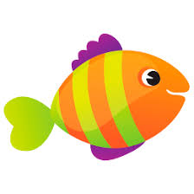
"Рыбка"
Выполняется в положении лежа на животе, стараемся оторвать руки и ноги от пола. Рыбка показала хвостик (отрываем одни ноги). Рыбка показала плавник (поднимаем одни руки).

